Slide 1
Interrogation unifiée de données nutritionnelles hétérogènes
18/06/2019
Patrice Buche, Brett Choquet, Alrick Oudot, Julien Cufi

Slide 2
Interrogation de données nutritionnelles
Objectif :
  Récupérer des données nutritionnelles provenant de plusieurs sources de données (ANSES, USDA, IFIP, …) de manière homogène (avec un référentiel aliment unique)
  Exemples d’interrogation :
    La source ANSES contient-elle les données nutritionnelles d’un ingrédient similaire au maigre de porc utilisé dans ma recette ?
    Est-ce qu’une autre source contient cette donnée nutritionnelle ?
Problématique :
  Hétérogénéité
    Structurelle
    Terminologique
  →Besoin d’un socle commun : FoodOn
Notes:
Référentiels ANSES et USDA n’utilisent pas le même vocabulaire
Méthodes d’accès aux données
Structurelle -> réglé par eurofir
7 sources de données
Agence nationale de sécurité sanitaire
de l’alimentation, de l’environnement
et du travail
Département de l’Agriculture des États-Unis
Institut francais du porc
Hétérogénéité :

Slide 3
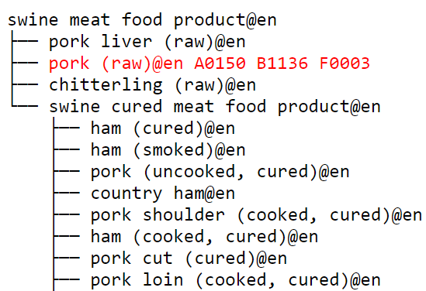
FoodOn
FoodOn :
  Ontologie sur le domaine agroalimentaire intégrant un ensemble de noms de produits et de familles de produits ( ~6300 produits, ~1200 familles)
Chaque produit FoodOn est annoté avec ...
LanguaL :
  Codification descriptive des aliments
  Chaque aliment à coder est décrit des termes standardisés, regroupés en facettes.
  Ex : pork (raw)@en
    A0150 : Meat or meat product
    B1136 : Swine
    F0003 : Not heat treated
Notes:
FoodOn : Thésaurus owl
Facettes non sémantisée, elles se trouvent dans description

Slide 4
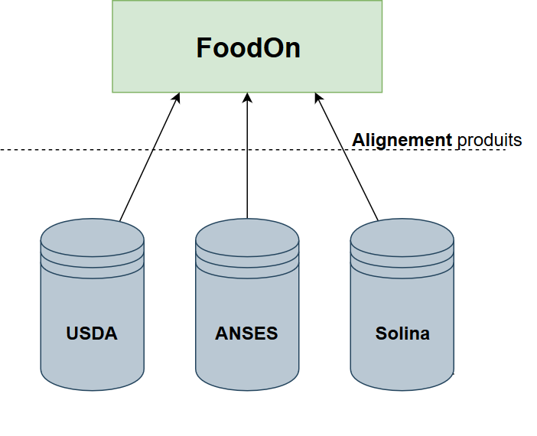
Interrogation de données nutritionnelles
Alignement
  Déterminer de manière automatique l’emplacement des noms de produits ANSES/USDA etc.. dans la hiérarchie FoodOn
Volumétrie
  USDA :
    ~ 8600 noms de produits et données associées
  ANSES :
    ~ 3000 noms de produits et données associées
  …
Notes:
Aligner sources de données sur le socle commun FoodOn

Slide 5
Méthode d’alignement
Trouver la famille la plus proche dans FoodOn pour tout produit à ajouter
Problèmes
➔ Nécessite une approche combinant la syntaxe (désignation produit) et la sémantique (facettes LanguaL)
Élaboration d’une méthode d’alignement
  Calculer score de similarité entre un produit issu d’une source de données et un produit de FoodOn
    Score sémantique (Facettes LanguaL)
    Score syntaxique (Désignation produit)
    Combinaison des scores (agrégation)
Notes:
Utiliser ces produits les plus proches pour trouver la famille la plus proche et donc le meilleur candidat pour l’alignement
Problèmes :
parfois le libellé ne permet pas de trouver le produit le plus proche
Parfois on n’a pas de facettes

Slide 6


Zoom sur score sémantique
Score (ou similarité) basé sur les facettes (descriptions) LanguaL
La similarité sémantique entre 2 produits est la moyenne pondérée des mesures de similarité entre chacune des facettes de ces produits :
Pondération calculées pour correspondre à l’importance relatives des différentes familles de facettes
La similarité sémantique entre 2 facettes
  Si deux facettes sont identiques, la similarité est 1
  Si deux facettes n’appartiennent pas à la même famille, la similarité est 0
  Si deux facettes sont différentes (mais dans la même branche), on calcule leur similarité selon Wu-Palmer :

Slide 7
Résultats
Réalisation d’un Gold standard de 300 produits
Evaluation sur la base de ~ 300 noms de produits ANSES
  dans 58 % des cas l’algorithme choisit la même famille FoodOn que celle choisi par l’expert
  dans 12% des cas la famille préconisée se trouve dans les 5 premiers résultats de l’algorithme
  ~ 70% des résultats de l’algorithme sont pertinents
Remarques :
  Pour un tiers des 300 noms, seule la facette Langual Product Type est décrite
  Amélioration des résultats si on considère les produits ayant plus d’une facette
  (~80% au lieu de 58%)
    ➔Importance de l’annotation
Notes:
Dans notre Gold standard 39 produits ne possèdent qu’une seule facette, si on ne considère que les produits ayant plus d’une seule facette le taux de réussite passe à 80% (vs 49%)

Slide 8
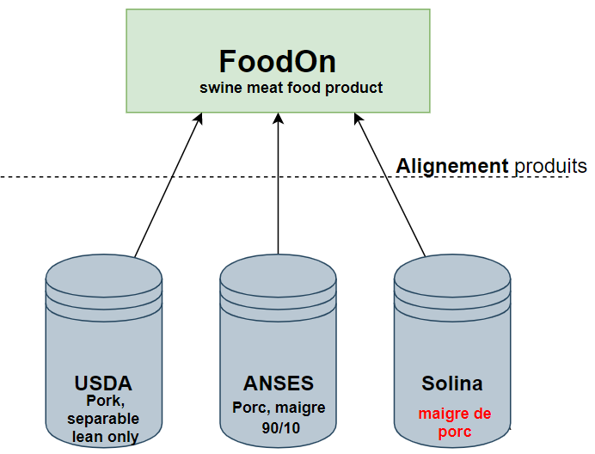
Exemple d’ interrogation de données nutritionnelles
    Le référentiel ANSES contient-il les données nutritionnelles du maigre de porc utilisé dans ma recette ? Est-ce qu’une autre source contient ces données nutritionnelles ?
Recette knack (SOLINA)
  gras de bardière
  maigre de porc
  protéines végétales
  …

Slide 9
Conclusion et perspectives
Résultats satisfaisants
  Présentation des résultats aux agences
  → Importance des annotations
Mise à disposition des alignements sur l’AgroPortal
Exploitation des alignements pour interrogation unifiée via une API à destination des partenaires industriels
Calcul du score nutritionnel

Slide 10
Questions ?

Slide 11
Annexes

Slide 12
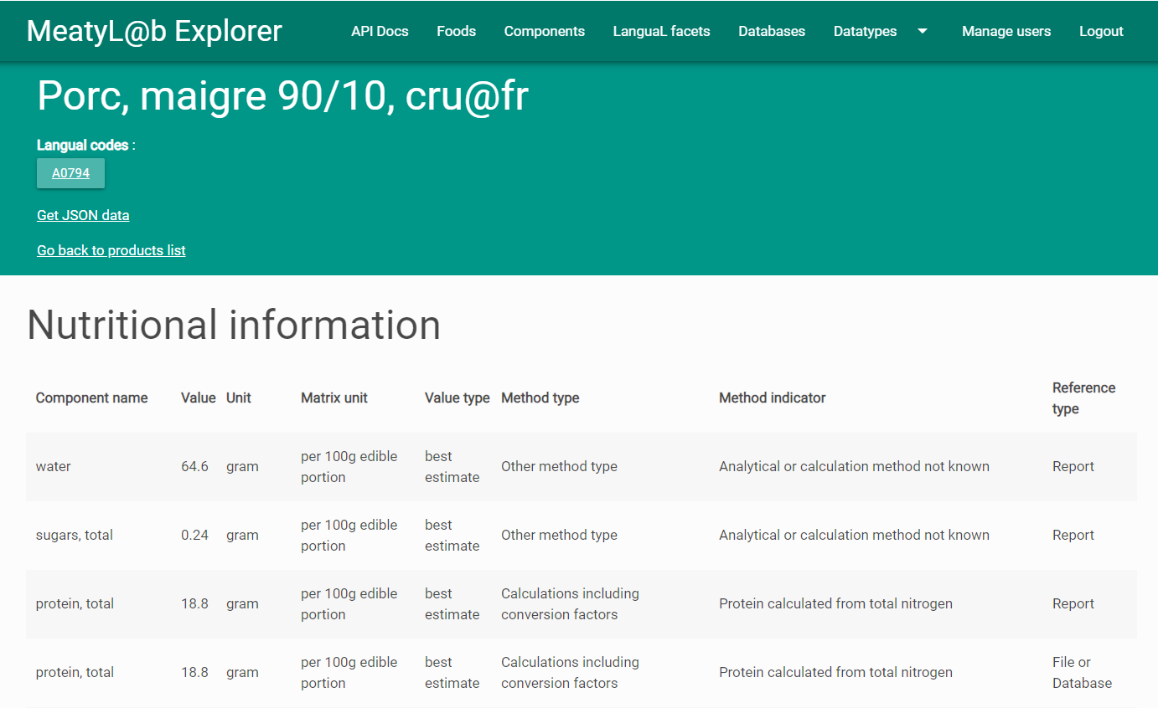
Exemple d’ interrogation de données nutritionnelles
Référentiel CIQUAL
https://ico.iate.inra.fr/meatylab/origin_databases/2/foods/28475
→

Slide 13
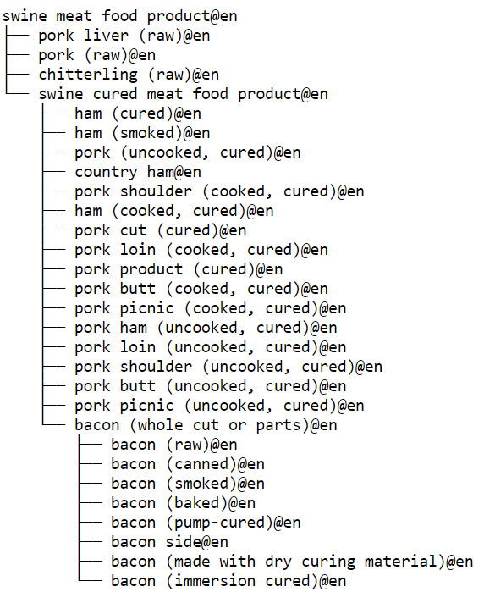
FoodOn
FoodOn :
  Ontologie sur le domaine agroalimentaire intégrant un ensemble de noms de produits et de familles de produits ( ~6300 produits, ~1200 familles)
Chaque produit FoodOn est annoté avec ...
LanguaL :
  Codification descriptive des aliments
  Chaque aliment à coder est décrit des termes standardisés, regroupés en facettes.
  Ex : Porc, filet, maigre, cru@fr
    A0150 : Meat or meat product
    B1136 : Swine
    F0003 : Not heat treated
    Z10144 : Filet

Slide 14
Principe de fonctionnement
Fonction : calculSim(a,b)
Entrées : 1 produit a
1 produit ou famille b
Résultat : similarité entre a et b
Si(b) est une famille
best ← 0
Pour tout c fils de b
s ← calculSim(a,c)
best ← max(best, s)
renvoyer(best)
Sinon
renvoyer(sim(a,b))
→ Comment calculer la similarité entre un produit a et un autre produit b ?

Slide 15
Similarité sémantique
Score (ou similarité) basé sur les facettes (descriptions) LanguaL
La similarité sémantique entre 2 produits est la moyenne pondérée des mesures de similarité entre chacune des facettes de ces produits :
Pondération calculées pour correspondre à l’importance relatives des différentes familles de facettes
La similarité sémantique entre 2 facettes
  Si deux facettes sont identiques, la similarité est 1
  Si deux facettes n’appartiennent pas à la même famille, la similarité est 0
  Si deux facettes sont différentes (mais dans la même branche), on calcule leur similarité selon Wu-Palmer :

Slide 16
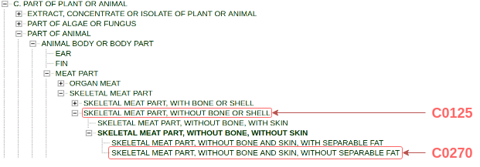
Similarité sémantique : comparaison de facettes
Facettes comparées :
C0270 SKELETAL MEAT PART, WITHOUT BONE AND SKIN, WITHOUT SEPARABLE FAT
C0125 SKELETAL MEAT PART, WITHOUT BONE OR SHELL
Depth(C0125) = 7
Depth(C0270) = 9
Lca(C0270, C0125) = C0125
Depth(Lca(C0270,C0125)) = 7
Distance(C0270, C0125) = 2
WuPalmer = 2*7 / (2 + 2*7)
= 0.875

Slide 17
Similarité sémantique : exemple
Produit Ciqual : “Cooked pork shoulder, choice”
Produit FoodOn : “Pork shoulder, cured, cooked”
Facette Ciqual | Facette Foodon la + proche | Similarité | Famille Facette | Similarité pondérée
A0279 | A0279 | 1 | A | 4
B1136 | B1136 | 1 | B | 4
C0270 | C0125 | 0,875 | C | 3,5
E0137 | E0151 | 0,6 | E | 0,6
F0014 | F0014 | 1 | F | 1
H0253 | H0253 | 1 | H | 1
P0024 | P0024 | 1 | P | 1
Z0043 | Z0043 | 1 | Z | 1
Famille Facette | Poids
A | 4
B | 4
C | 4
E | 1
F | 1
G | 1
H | 1
J | 1
K | 1
M | 1
N | 1
P | 1
R | 1
Z | 1
Somme pondérée | 16,1
Maximum | 17
Ratio | ~ 0,947

Slide 18
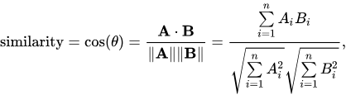

Similarité syntaxique
Constat sur les données : Tous les produits ne possèdent pas une description complète en facettes.
→Utiliser le peu d’information à disposition : le libellé du produit
→ Pré-traiter les chaînes de caractères pour les utiliser
Comment lemmatiser la phrase suivante :
“They are cooking some meals.”
Identifier nature des mots
Trouver la bonne forme lemmatisée de chaque mot (et de ses possibles flexions)
  Write, wrote, written, writing, writings
  Child, children
  Mouse, mice
Réassembler la phrase lemmatisée
→ “They is cook some meal.”
Garder seulement les termes ayant du sens ?
Enlever stop-words
→ “cook meal”
Similarité cosinus (Cosine similarity)
Otsuka-Ochiai coefficient :
# Similarities without any preprocessing
Sentence 1 : Pork and pork shoulders cooked.
Sentence 2 : Pork shoulder cooking.
Cosine: 0.2581988897471611
Otsuka: 0.2581988897471611
# With lemmatisation
Sentence 1 : Pork and pork shoulder cook
Sentence 2 : Pork shoulder cook .
Cosine: 0.7745966692414834
Otsuka: 0.7745966692414834
# With stop-words deletion
Sentence 1 : pork pork shoulder cook
Sentence 2 : pork shoulder cook
Cosine: 0.9428090415820635
Otsuka: 1.0

Slide 19
Langual
Langua Alimentaria
Codification descriptive des aliments
Chaque aliment à coder est décrit par un ensemble de termes standardisés, eux-mêmes regroupés en facettes.
Chaque facette représente un sous-ensemble de caractéristiques.
Exemples :
  Facette A : Type d’aliment
  Facette B : Ingrédient principal (espèce végétale ou animale)
  …
  Facette F : Traitement thermique (cru, cuit)
  Facette Z : Particularités (ex: découpes de la viande)

Slide 20
Langual
Porc, filet, maigre, cru@fr
  A0150 : Meat or meat product
  B1136 : Swine
  F0003 : Not heat treated
  Z10144 : Filet
Notes:
https://ico.iate.inra.fr/meatylab/origin_databases/2/foods/28201

Slide 21
Résultat de l’alignement – (300 produits)

Slide 22
Résultat de l’alignement – (100 produits « meat »)

Slide 23
Données Eurofir
Ciqual2017 (FR) : 2807 aliments
# Aliments ayant + de 1 facette LanguaL : 1846
# Aliments ayant 1 seule facette : 961
USDA (US) : 8618 aliments
# Aliments avec + de 1 facette : 4054
# Aliments avec exactement 1 facette : 2738
# Aliment avec 0 facettes : 1826 (exemple : 'Cheese, American, nonfat or fat free')
DK (Danemark) : 1049 aliments
# Aliments avec + de 1 facette : 1049
NL (Netherlands) : 2020 aliments
# Aliments avec + de 1 facette : 2020
SE (Sweden) : 2056 aliments
# Aliments avec + de 1 facette : 2056
UK : 2897 aliments
# Aliments avec + de 1 facette : 0
# Aliments avec exactement 1 facette : 2897
# Aliments avec 0 facette : 0

Slide 24
Interrogation de données nutritionnelles
Composition de la recette de knack (Solina)
  Ingrédients : gras de bardière, maigre de porc, protéines végétales, sel nitrité, aromatiques, glace, boyaux
Composition de la recette de knack (FoodOn)
  Ingrédients : back fat, pork trimmings, vegetable proteins, nitrite salt, sausage seasoning, ice, casing

Slide 25
Interrogation de données nutritionnelles
Référentiel CIQUAL
https://ico.iate.inra.fr/meatylab/origin_databases/2/foods/28475
→

Slide 26
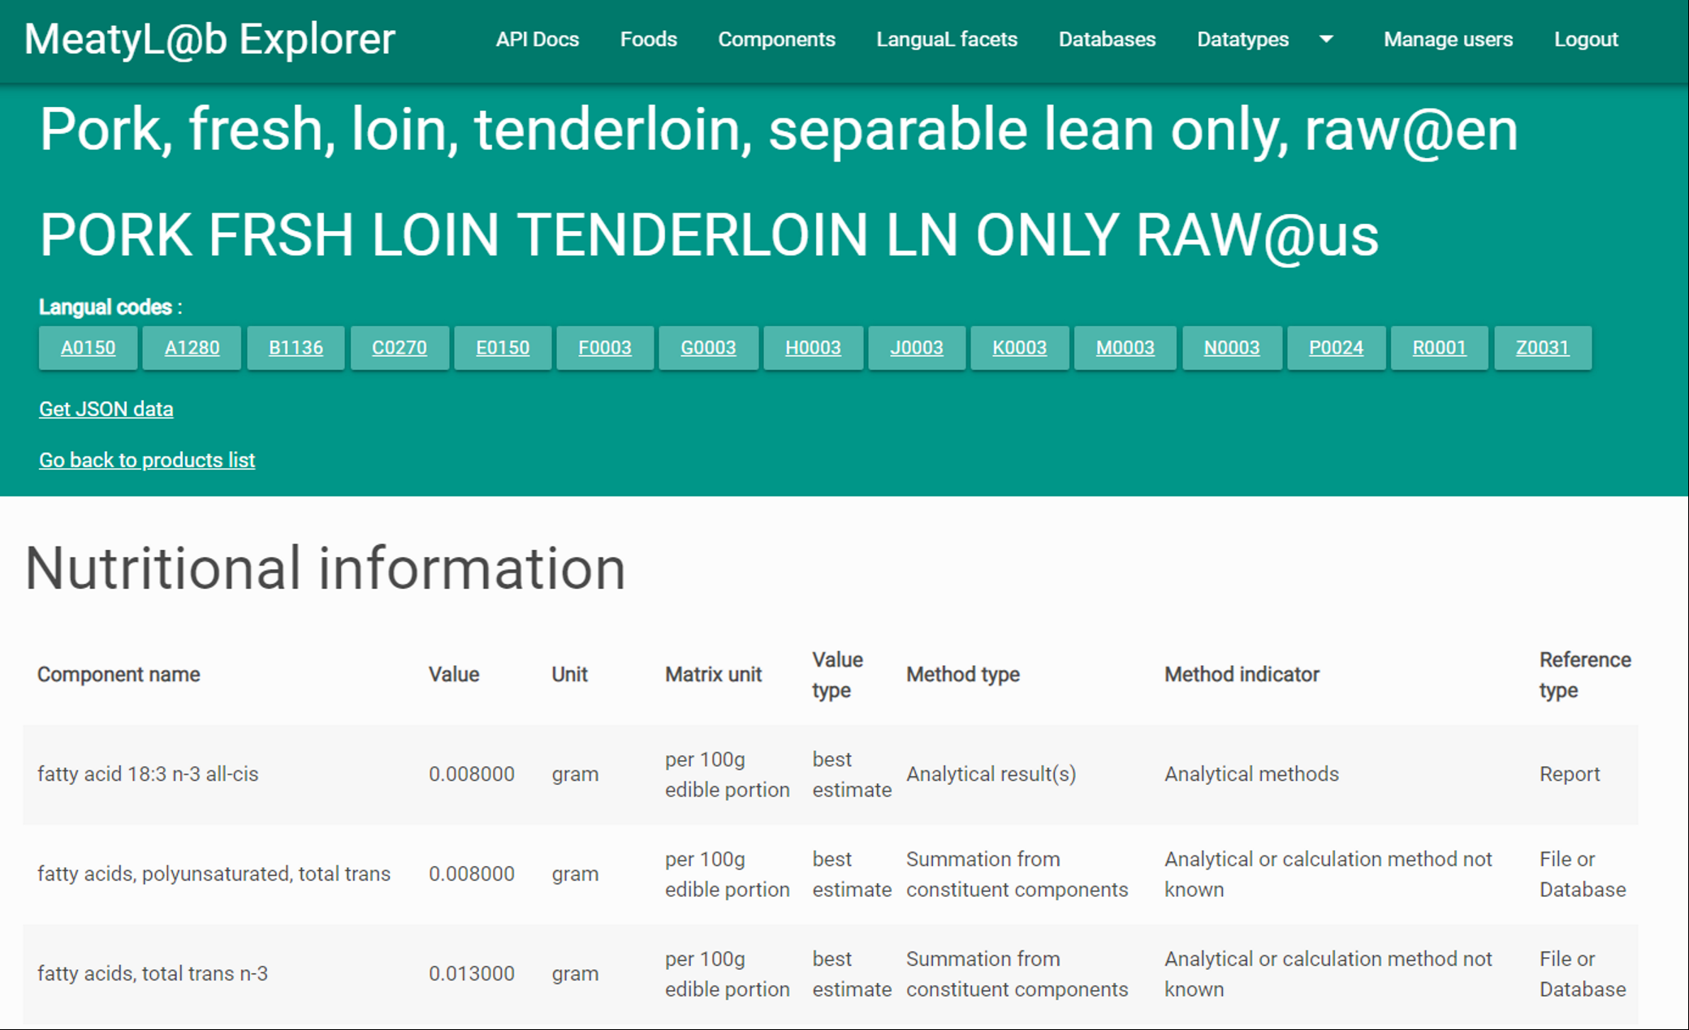
Interrogation de données nutritionnelles
Référentiel USDA
https://ico.iate.inra.fr/meatylab/origin_databases/6/foods/10060
→

